Slide 1
Обучение центениалов. Поколение Z.

Slide 2
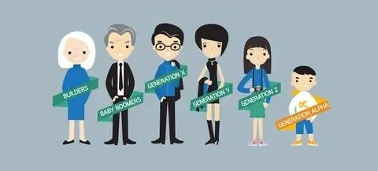
Немного теории…поколений
создатели: Вильям Штраус, Нейл Хоув (1991 г.)
1900-1923 Поколение строителей
1923-1943 Молчаливое поколение
1943-1963 Поколение беби- бумеров
1963-1984 Поколение Х (неизвестное)
1984-2003 Поколение Y (Миллениалы)
2003-2015 Поколение Z (Центениалы, зумеры)
2015-до наст. вр. Поколение А (альфа)

Slide 3
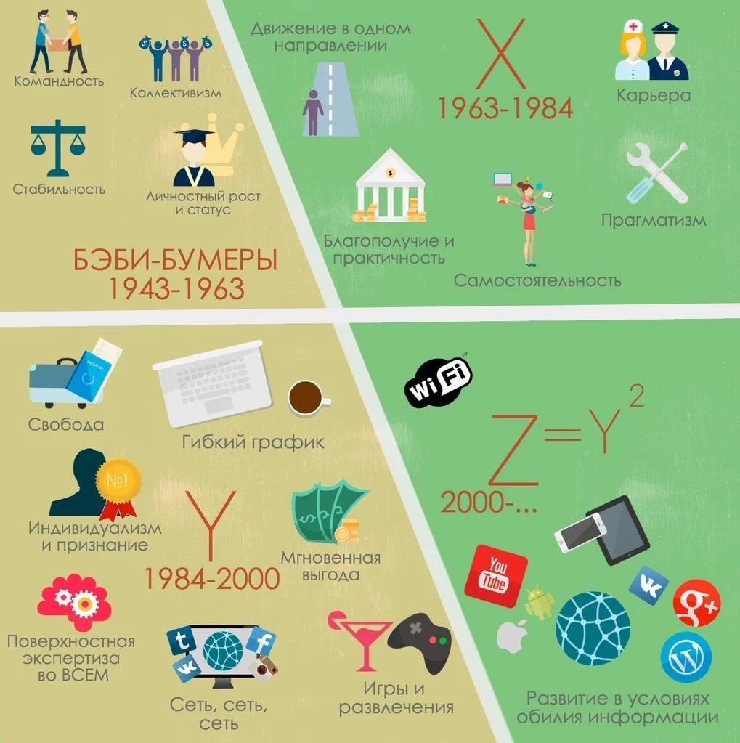
Основные отличия

Slide 4
Кто такие Z (Центениалы)?
ОНЛАЙН – ВЕДУЩЕЕ ИЗМЕРЕНИЕ РЕАЛЬНОСТИ, ФОРМИРУЕТ ТРЕНДЫ
БЫСТРОЕ ПЕРЕКЛЮЧЕНИЕ ВНИМАНИЯ – КЛИПОВОЕ МЫШЛЕНИЕ
НЕТ КРУПНЫМ ФОРМАМ
НАГЛЯДНОСТЬ ИНФОРМАЦИИ
НЕТ ДОЛГОСРОЧНЫХ ТРЕНДОВ
ВЗРОСЛЫЕ – НЕ БЕЗУСЛОВНЫЙ АВТОРИТЕТ
НЕ МОГУТ БЕЗ СОЦИАЛЬНОГО ВЗАИМОДЕЙСТВИЯ
УВЕРЕННОСТЬ В СОБСТВЕННОЙ УНИКАЛЬНОСТИ
НЕТ УВЕРЕННОСТИ, ЧТО ПОСТЕПЕННЫЕ УСИЛИЯ ПРИВЕДУТ К ЦЕЛИ
ГЛАВНОЕ – НАЙТИ СВОЙ ПУТЬ
УСТАНОВКА НА ГЕДОНИЗМ
САМОРАЗВИТИЕ – ЭТО МОДНО
СТРАСТНО ХОТЯТ ПРИЗНАНИЯ
МОДНО БЫТЬ УМНЫМ

Slide 5
Страхи центениалов
СТРАХ РАЗОЧАРОВАТЬ РОДИТЕЛЕЙ
НЕПРАВИЛЬНЫЙ ВЫБОР – ЭТО КАТАСТРОФА
СВОБОДА ВЫБОРА – НЕ ПОМОЩЬ, А ЗАТРУДНЕНИЕ
СТРАХ ОДИНОЧЕСТВА И СОЦИАЛЬНОГО НЕСООТВЕТСТВИЯ
МИНИМАЛЬНЫЙ ГОРИЗОНТ ПЛАНИРОВАНИЯ

Slide 6
Особенности цифрового поколения
феномен «цифровой беспризорности»
Цифровое поколение («поколение Z», «дети процессора», «дети-планшетники», «дети-чипы»)
мозаичность мышления, рассеянность внимания, неспособность читать и понимать большие по объёму тексты, ограниченность лексики, смешение реального и виртуального пространств, слабо развитое творческое воображение, иллюзия «обратимости жизни»;
бедность сенсорного опыта, упрощённая картина реальности, восприятие реальной жизни как «слишком скучной» и «слишком медленной», нетерпеливость и потребность в немедленном вознаграждении, неспособность к систематическому упорному труду;
Инфантилизм, индивидуализм, уверенность в своей неповторимости и уникальности, сниженная потребность в живом общении, неготовность к кооперации, сосредоточенность на своём внутреннем мире, смутные и неустойчивые морально-этические представления;
ведущая роль сетевой социализации в процессе становления личности; онлайн как «референтная группа» на всех этапах взросления, задающая ролевые модели и формирующая тренды социального поведения.

Slide 7
Особенности цифрового поколения
Цифровое поколение («поколение Z», «дети процессора», «дети-планшетники», «дети-чипы»)
постоянное стремление к новизне и самосовершенствованию, креативность, способность к синтезу различных типов мышления, нелинейность, способность к параллельной обработке разных потоков информации (многозадачность), склонность к использованию разных источников информации, высокая скорость переработки информации и принятия решений;
стремление к самовыражению, предпочтение «горизонтального» (партнёрского) типа отношений «вертикальному» (иерархическому), открытость к межкультурному и межстрановому общению; кроме того (с некоторыми оговорками) оптимизм и уверенность в своих силах.

Slide 8
Как жить с центениалами?
ГДЕ взаимодействовать | интернет, блогеры (влияние) любой гаджет – инструмент обучения разные социальные сети – разная целевая аудитория
КАК взаимодействовать | показывать, а не рассказывать не перегружать большим объемом информации информация в наглядном визуальном виде использовать простой неформальный язык вовлекать в практическое взаимодействие
ЧТО говорить | объяснять обсуждать приводить аргументы
ЧТО НЕ говорить | НЕ апеллировать авторитету, возрасту, опыту, традиции НЕ говорить о выстраивании карьеры, амбициозных целях, которые достигаются упорным трудом НЕ обещать светлое и прекрасное будущее
ЧТО предлагать | пробовать себя в разных отраслях помогать в достижении краткосрочных целей

Slide 9
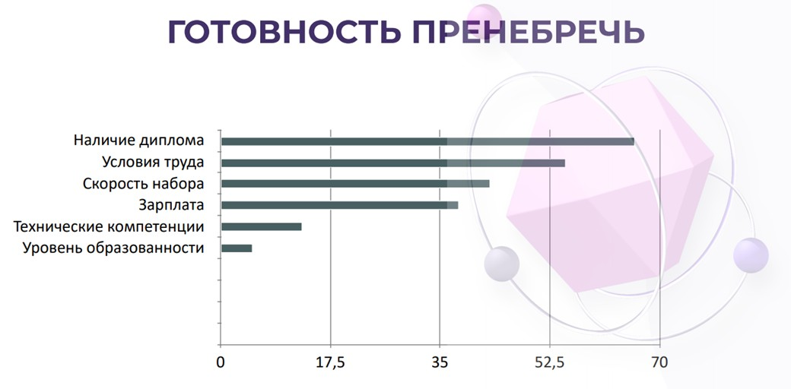
Центениалы и образование
Центениалы придают большое значение высшему образованию:
большинство планируют получить диплом
более приемлемо онлайн-обучение, и для большинства эта модель даже предпочтительнее
Источник: SenseMakers

Slide 10
Старые и новые навыки

Slide 11
цифровое поколение
«доцифровые» педагоги

Slide 12
Отличие онлайн и оффлайн обучения

Slide 13
оффлайн обучения
Плюсы
Общение
Быстрая обратная связь
Минимальная самодисциплина
Контроль со стороны преподавателя
Минусы
Не пришел – не получил знаний
Ограниченная вместимость
Логистика
Время-и энергозатраты преподавателя

Slide 14
онлайн обучения
Плюсы
Нет логистики
Индивидуальная траектория обучения
Повторение пройденного материала
Доступность и разнообразие
Минусы
Нужна самодисциплина
Трудно подтвердить личность обучающегося
Пиратство
Компьютерная грамотность

Slide 15
Нивелируем минусы
Минусы
Нужна самодисциплина
Трудно подтвердить личность обучающегося
Пиратство
Компьютерная грамотность
Решение
Мотивация, контроль доходимости
Прокторинг
Защита контента
Заранее предупреждать об условиях

Slide 16
Цифровизация неизбежна

